Slide 1
“La gran Gilly Hopkins” de Katherine Paterson
San Fernando College
Programa de
Integración Escolar
Educadora Diferencial, Bernardita Cortés Recabarren

Slide 2
Características
País: Estados Unidos.
Género: Novela.
Temas: Adopción, conflictos personales, familia.

Slide 3
Valores
Autoestima
Tolerancia
Bondad
Perseverancia
Respeto
Igualdad

Slide 4
Historia

Slide 5
Historia

Slide 6
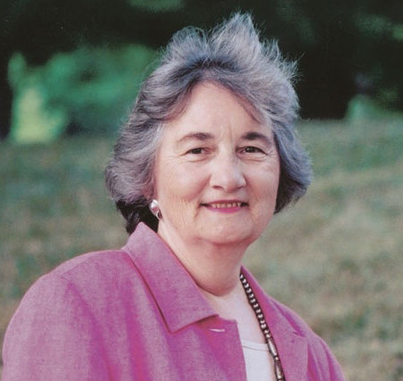
Datos de la autora: Katherine Paterson
Nació el 31 de octubre de 1932 en Qing Jiang, china. Es hija de padres estadunidenses. Escritora, misionera y luchadora social. Antes de comenzar su carrera de escritora trabajó como misionera en Japón y EE.UU, en esa época su interés la llevó a elaborar varios libros de textos religiosos. Su trabajo como autora de literatura infantil y juvenil incluye desde libros dirigidos a pre lectores hasta novelas juveniles. .
.

Slide 7
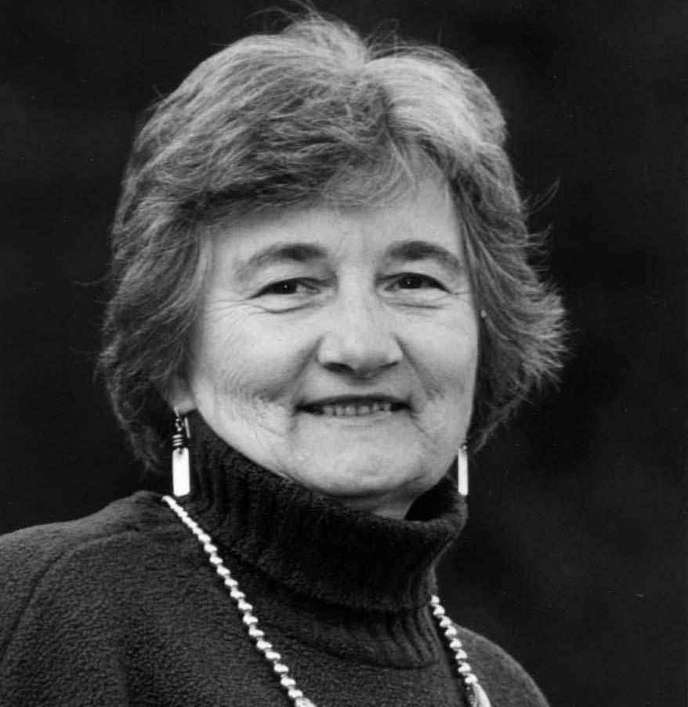
Las historias de sus novelas se desarrollan en ambientes históricos bien definidos, donde sus personajes tienen que enfrentarse, la mayoría de la veces a situaciones difíciles.
Ha sido traducida a más de 22 idiomas y reconocida con importantes premios , como el Hans Chistian Andersen otorgado por la IBBY.
Entre sus obras se encuentran:
Amé a Jacob
Un puente hasta Terabhitia
La gran Gilly Hopkins.

Slide 8
¡muchas gracias y ánimo durante este mes!
bcortes@sanfernandocollege.cl
Cariños a todos ☺

